Slide 1
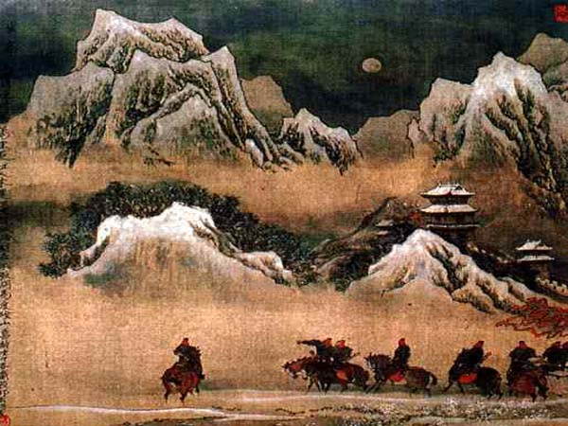
出 塞
【唐】王昌龄

Slide 2
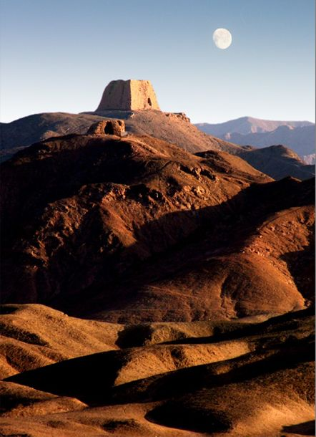

Slide 3
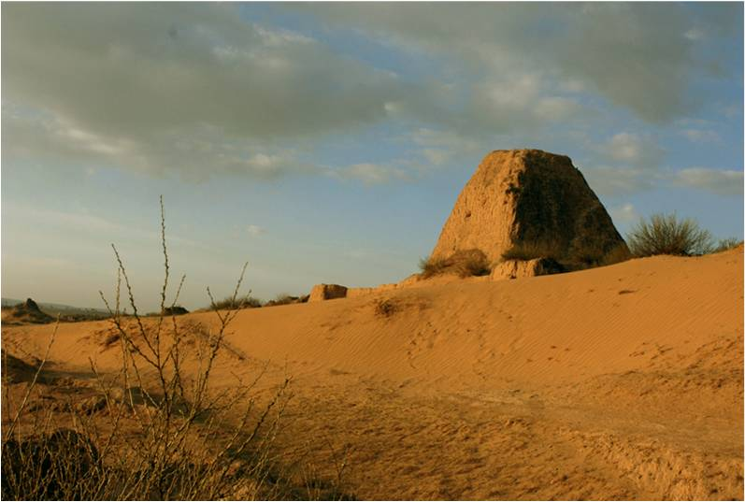

Slide 4
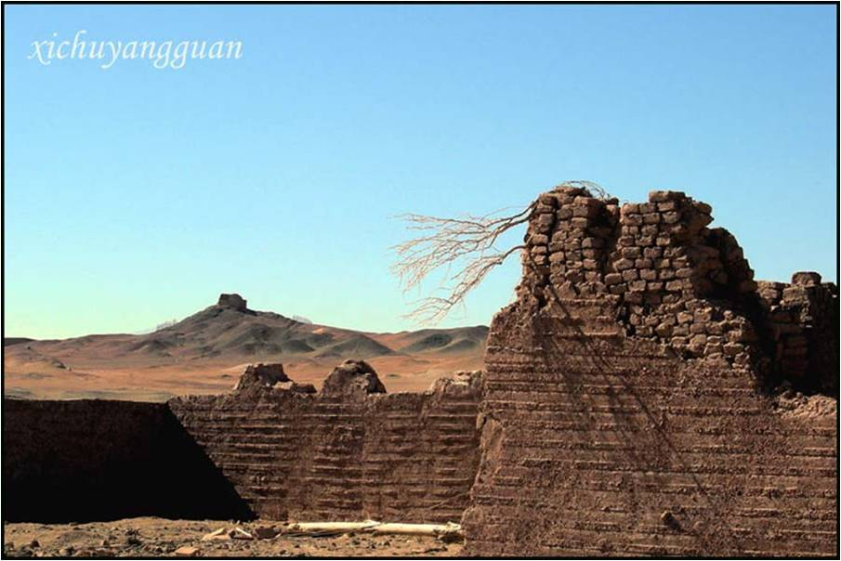

Slide 5
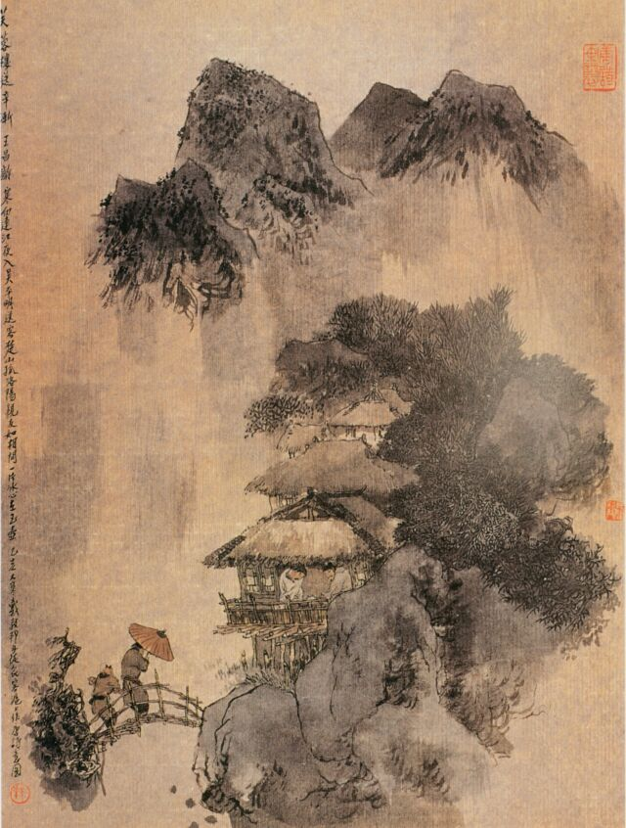
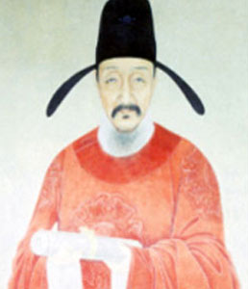
王昌龄（698－约756），字少伯，唐代长安人。
他与诗人王之涣、高适、王维、李白等都有交往。
多写边塞生活，风格雄浑，音调高昂，现存诗一百八十余首,《出塞》《从军行》是他最有名的诗篇。
王昌龄擅长七绝，有「七绝胜手」之称。

Slide 6
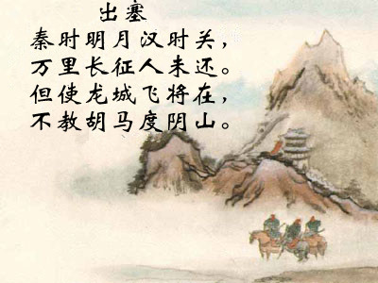

Slide 7
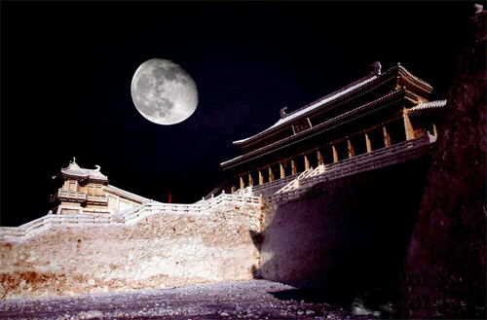
秦时
明月
汉时
关
我国在秦、汉时期为了抵御北方的匈奴入侵，修筑了长城以及大量边关要塞。匈奴和我国的战争自秦起，到汉朝，一直到唐朝，从来没有间断，匈奴常常从阴山一带入侵中原。

Slide 8
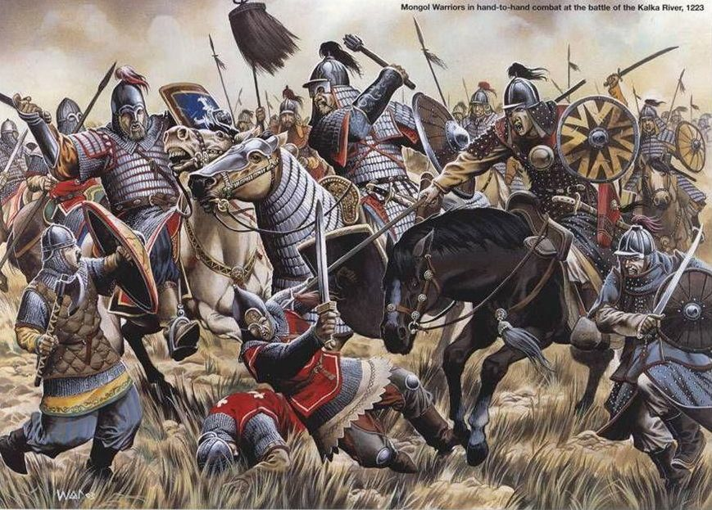


Slide 9
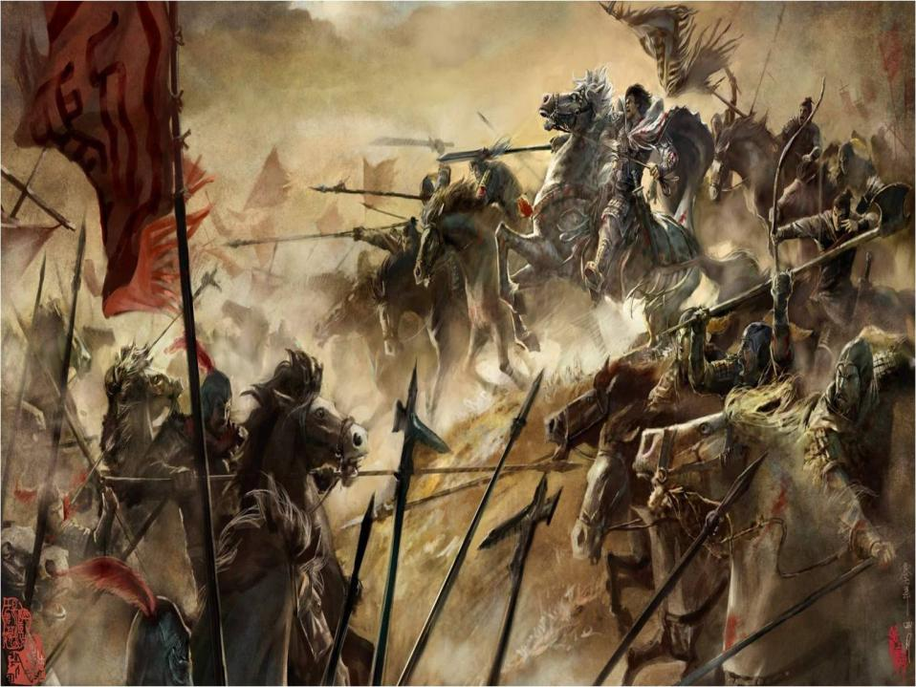

Slide 10
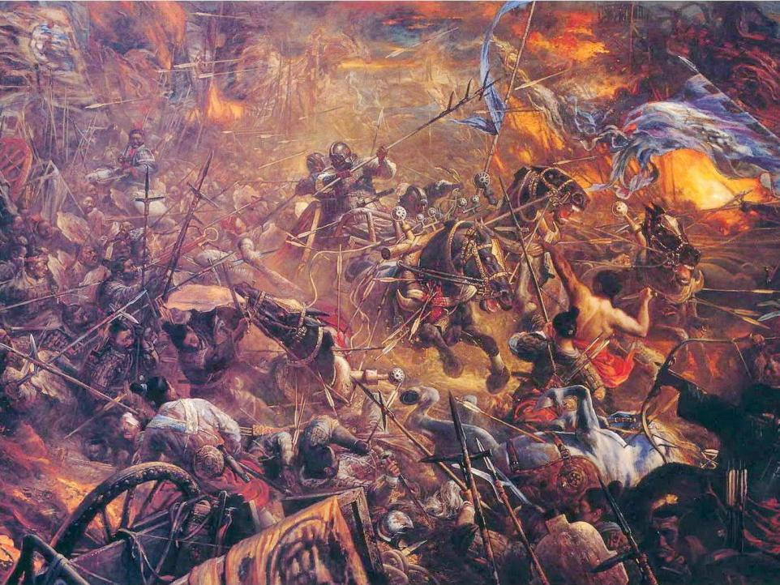

Slide 11
秦时明月汉时关，

Slide 12
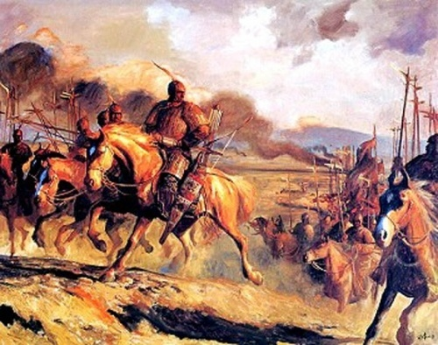
万里长征人未还。

Slide 13
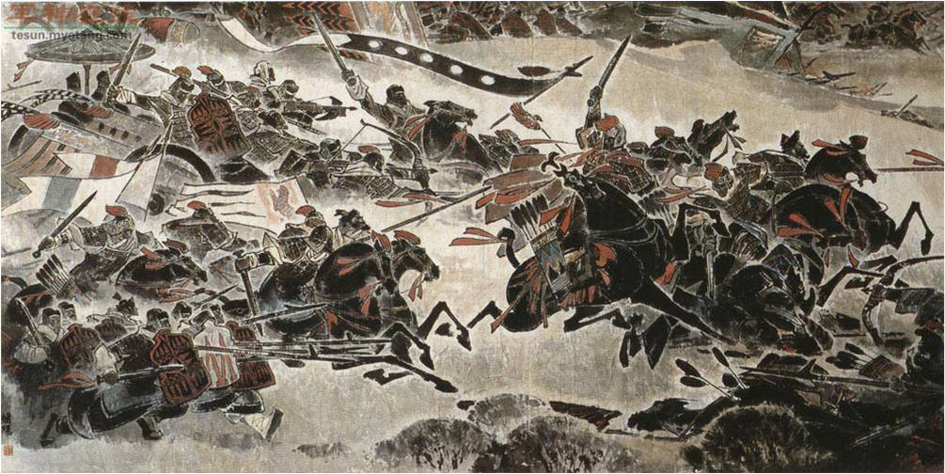
醉卧沙场君莫笑，
古来征战几人回？
——王翰《凉州词》

Slide 14
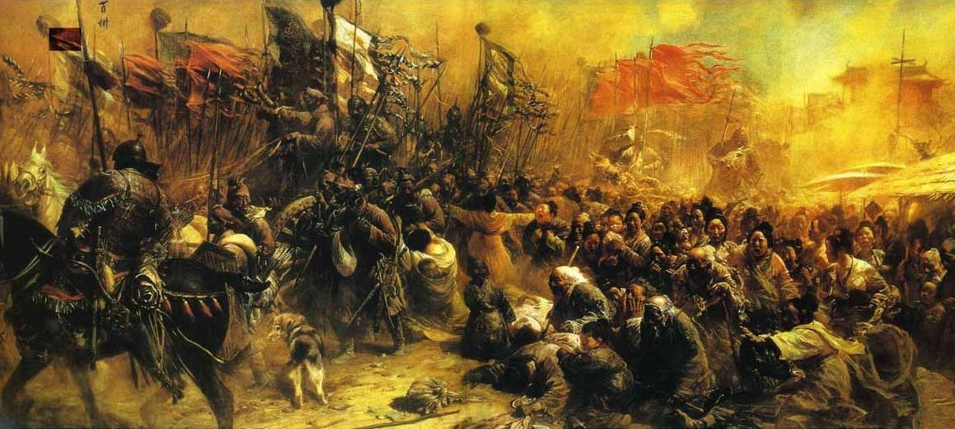
想一想：如果你是远征将士的父母、妻子、儿女，你会对远在边关的亲人说些什么？
车辚辚，马萧萧，行人弓箭各在腰。
爷娘妻子走相送，尘埃不见咸阳桥。
牵衣顿足拦道哭，哭声直上干云霄。
万里长征人未还

Slide 15
秦时明月汉时关，
万里长征人未还。

Slide 16
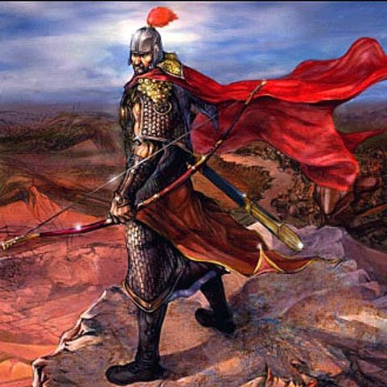
但使龙城飞将在，不教胡马度阴山。

Slide 17
汉朝李广将军以英勇善战闻名。西汉武帝时，封李广为右北平太守，匈奴人听说后，称其为飞将军，一连好几年不敢入犯右北平地区。
黄沙百战穿金甲，不破楼兰终不还。
——王昌龄《从军行》

Slide 18
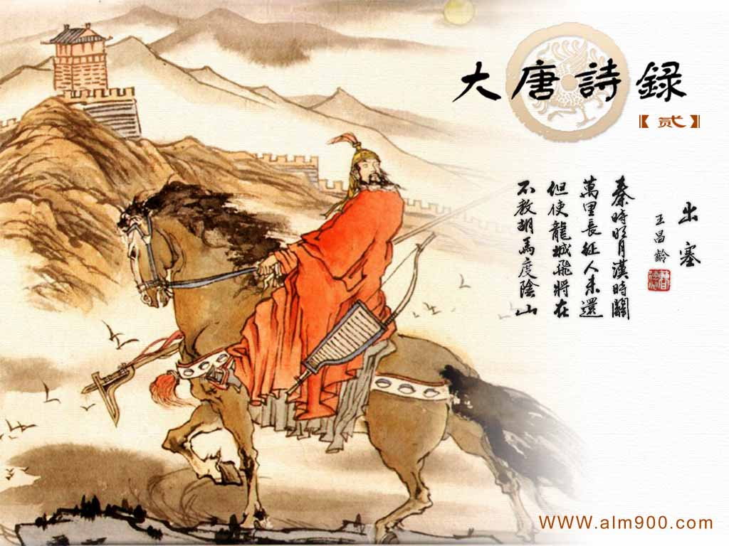
大将军出战，
白日暗榆(yú)关。
三面黄金甲，
单(chán)于破胆还。
——王昌龄《从军行》

Slide 19
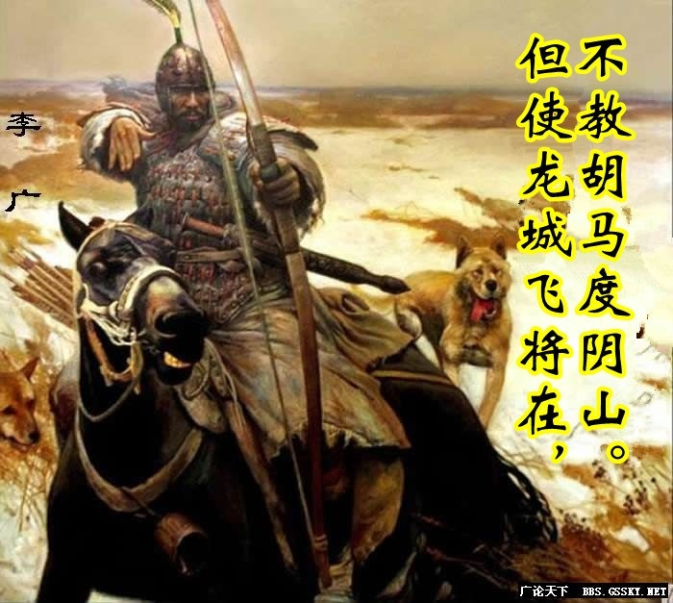

Slide 20
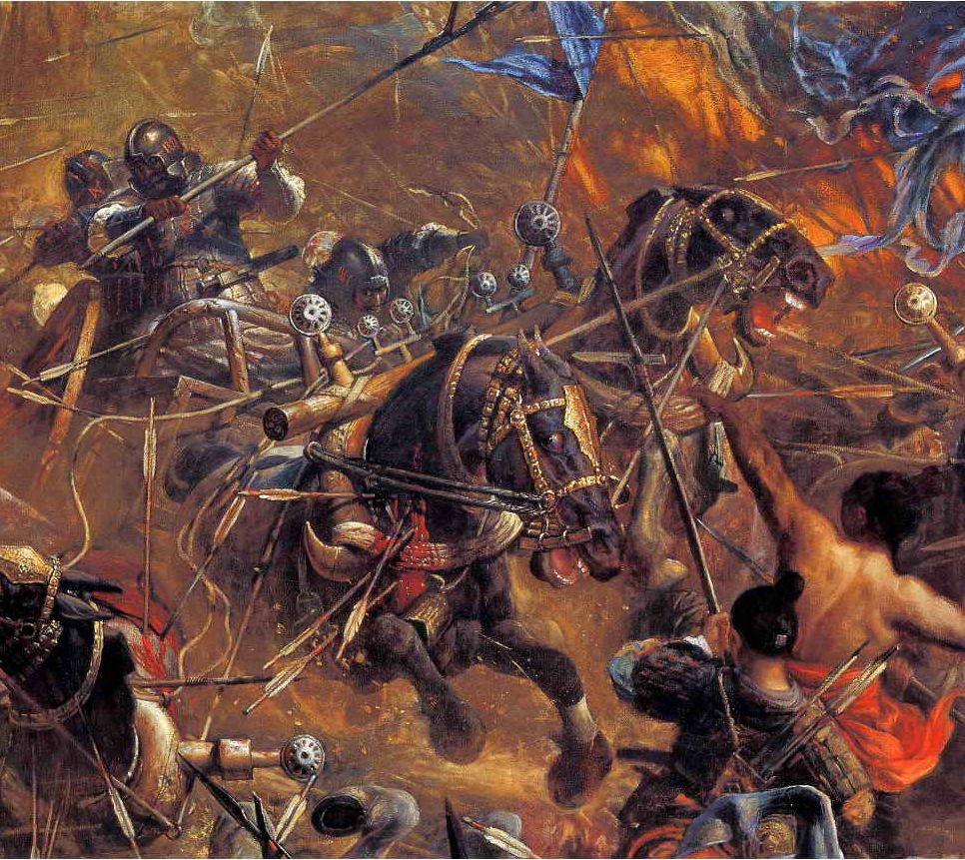
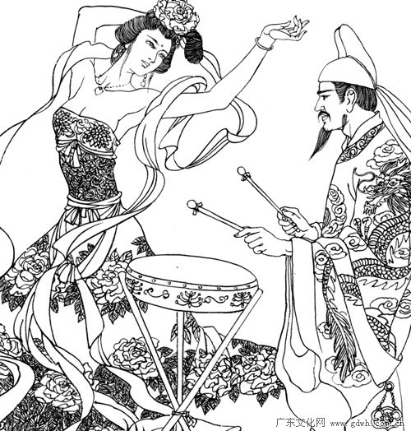
战士军前半死生，美人帐下犹歌舞。

Slide 21
但使龙城飞将在，不教胡马度阴山。

Slide 22
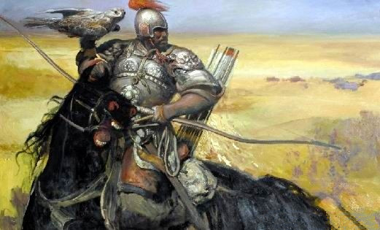
国难思良将
君不见沙场征战苦，
至今犹忆李将军！
——唐·高适《燕歌行》

Slide 23
年年战骨埋荒外，空见蒲桃入汉家。
——唐·李颀《古从军行》
凭君莫话封侯事，一将功成万骨枯。
——唐·曹松《已亥岁二首》
不知何处吹芦管，一夜征人尽望乡。
——唐·李益《夜上受降城闻笛》
醉卧沙场君莫笑，古来征战几人回？
——唐·王翰《凉州词》

Slide 24
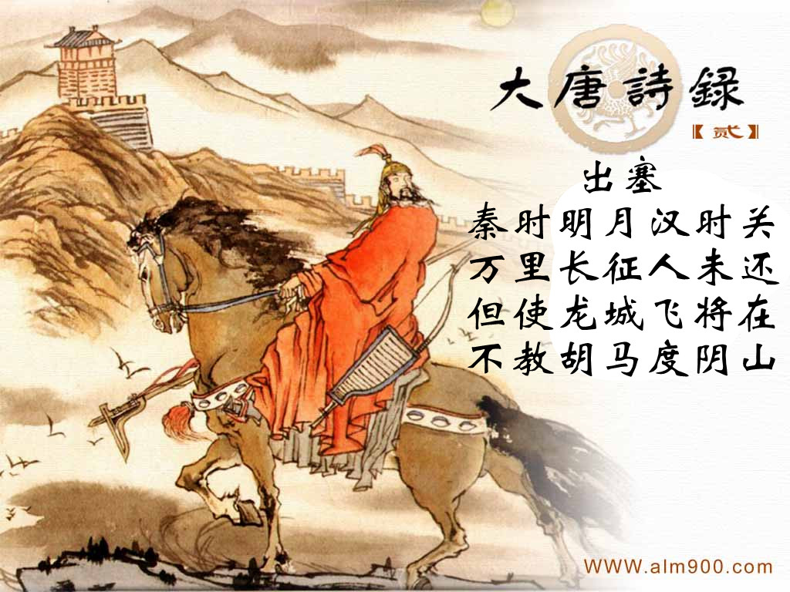

Slide 25
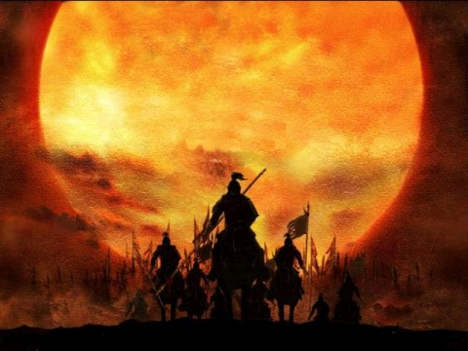

《出塞》其二
骝(liú)马新跨白玉鞍，战罢沙场月色寒。
城头铁鼓声犹震，匣里金刀血未干。
——唐·王昌龄
闭上眼，回想画面，你听到了什么？感受到了什么？

Slide 26
边塞诗——
《凉州词》【唐】王翰
《出塞》【唐】王之涣
《关山月》【唐】李白
《从军行》【唐】王昌龄
《塞上听吹笛》【唐】高适
《古从军行》【唐】李颀
《塞下曲》【唐】卢纶
《使至塞上》【唐】王维
《白雪歌送武判官归京 》【唐】岑参
《前出塞》【唐】杜甫

